Slide 1
GAME DEVELOPMENT
NAMA ANGGOTA :
AGHA SYAFRILLA MYZANTINA (V3920002)
ALEXANDRO GABRIEL PRATAMA (V3920004)
FEBY VALERINA AMANDA (V3920023)
INEZ LAURENSYA (V3920027)
KHOIRUL DIANTORO (V3920031)
KELAS : TI – D
PSDKU D3 TEKNIK INFORMATIKA MADIUN
UNIVERSITAS SEBLAS MARET

Slide 2
IDE DAN GAGASAN (LATAR BELAKANG)
Game berupa permianan yang dimana player harus melewati beberapa tantangan dengan cara melompat dan berlari.
Player dapat mengumpulkan poin untuk menambah scrore, semakin banyak score semakin baik.

Slide 3
GENRE GAME
Genre game yang digunakan yaitu adventure, action, single player

Slide 4
TARGET PEMAIN
Target pemain adalah usia 3 tahun ke atas karena game tidak mengandung unsur kekerasan ataupun unsur dewasa.

Slide 5
DESKRIPSI GAME
Aturan :
Player harus melewati lintangan dengan cara berlari, melompat, atupun menyerang
Player akan mati jika terjatuh ataupun terserang mob
Player harus melewati beberapa level untuk menyelesaikan game
Tujuan :
Player harus menyelesaikan semua tantangan pada setiap level untuk dapat menyelesaikan game ini

Slide 6
JUDUL GAME
ADVENTURE JUMP

Slide 7
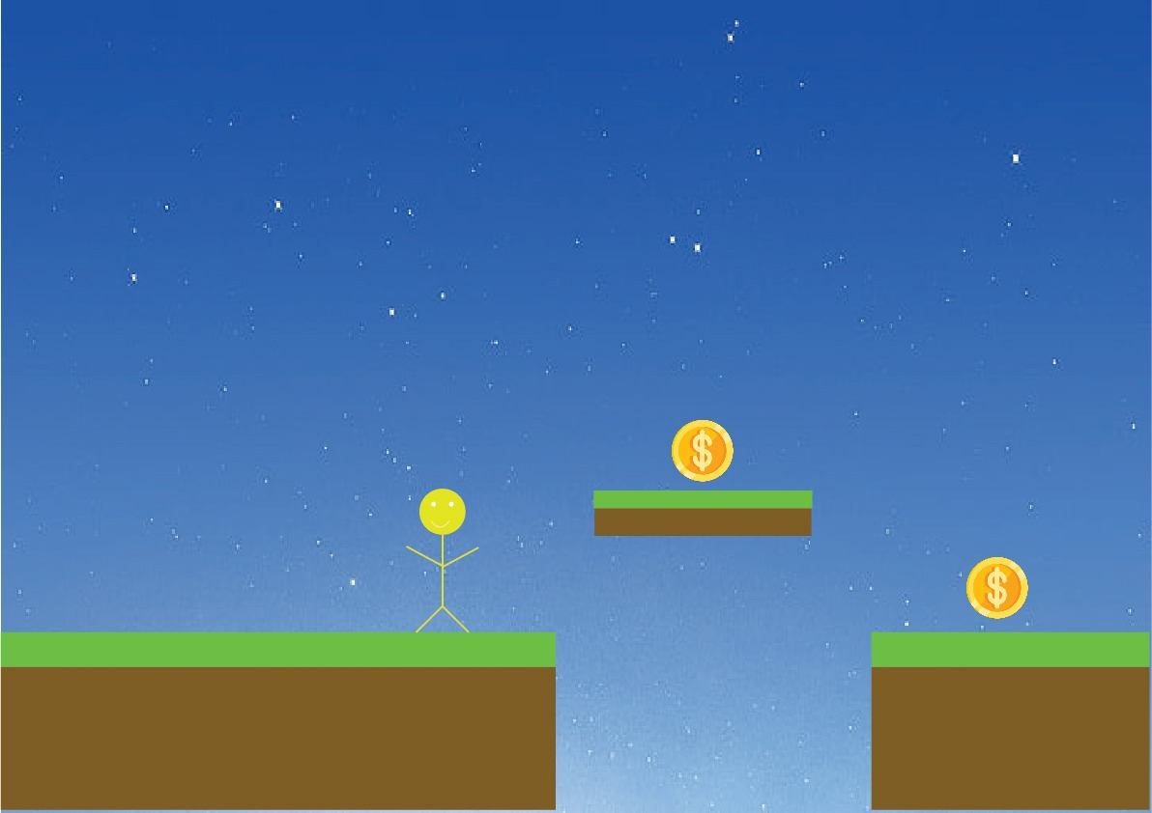
DESAIN ANTARMUKA

Slide 8
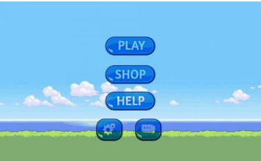
UI MAP

Slide 9
STORYLINE ATAU STORYBOARD
Berlatar seseorang bernama Juju yang akan menjelajahi suatu tempat untuk menghancurkan dan melawan musuh.
Selama dalam permainan, Juju akan mendapatkan koin sebagai bonusnya dan menambah tenaganya.
Nantinya, player akan diberi 3x kesempatan tetapi kesempatan akan bertambah jika player mampu mengumpulkan 100 koin.
Jika 3x kesempatan tersebut habis dan gagal maka player harus mengulang dari level pertama.

Slide 10
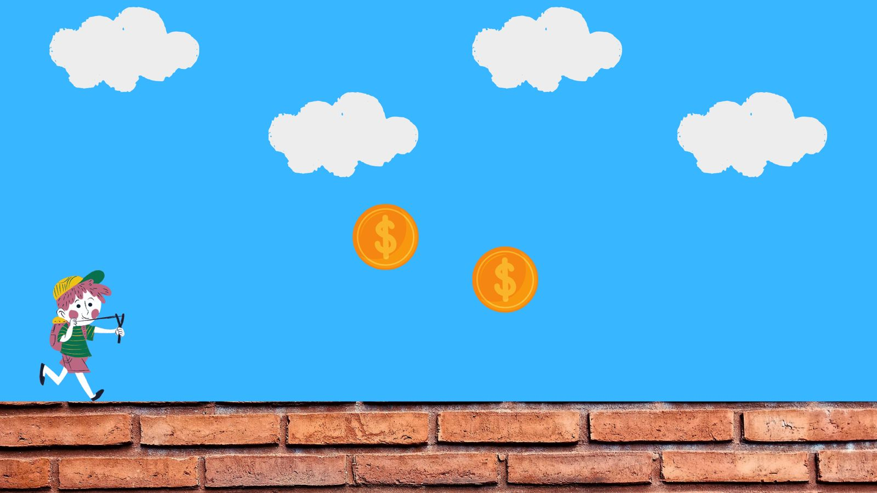
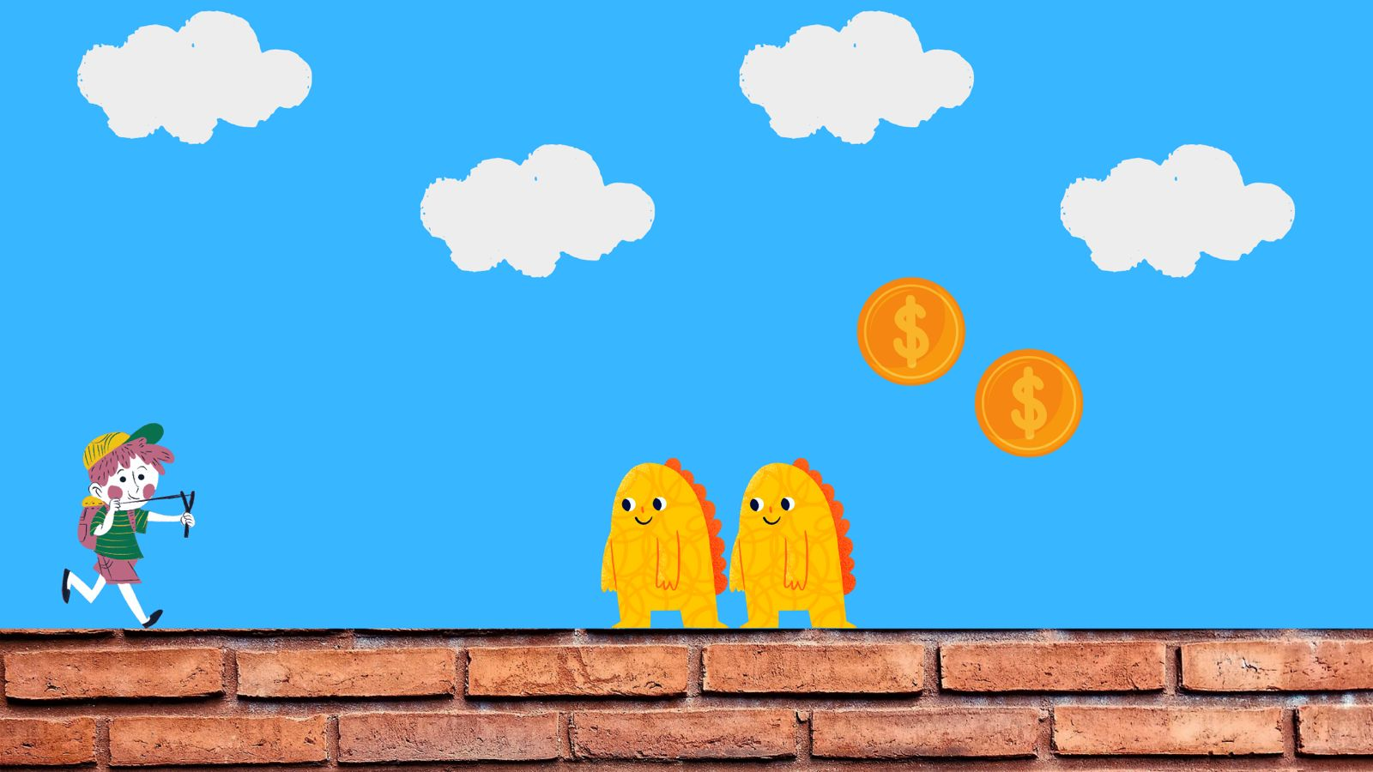
ROUGH MAP
LEVEL 1
LEVEL 2

Slide 11
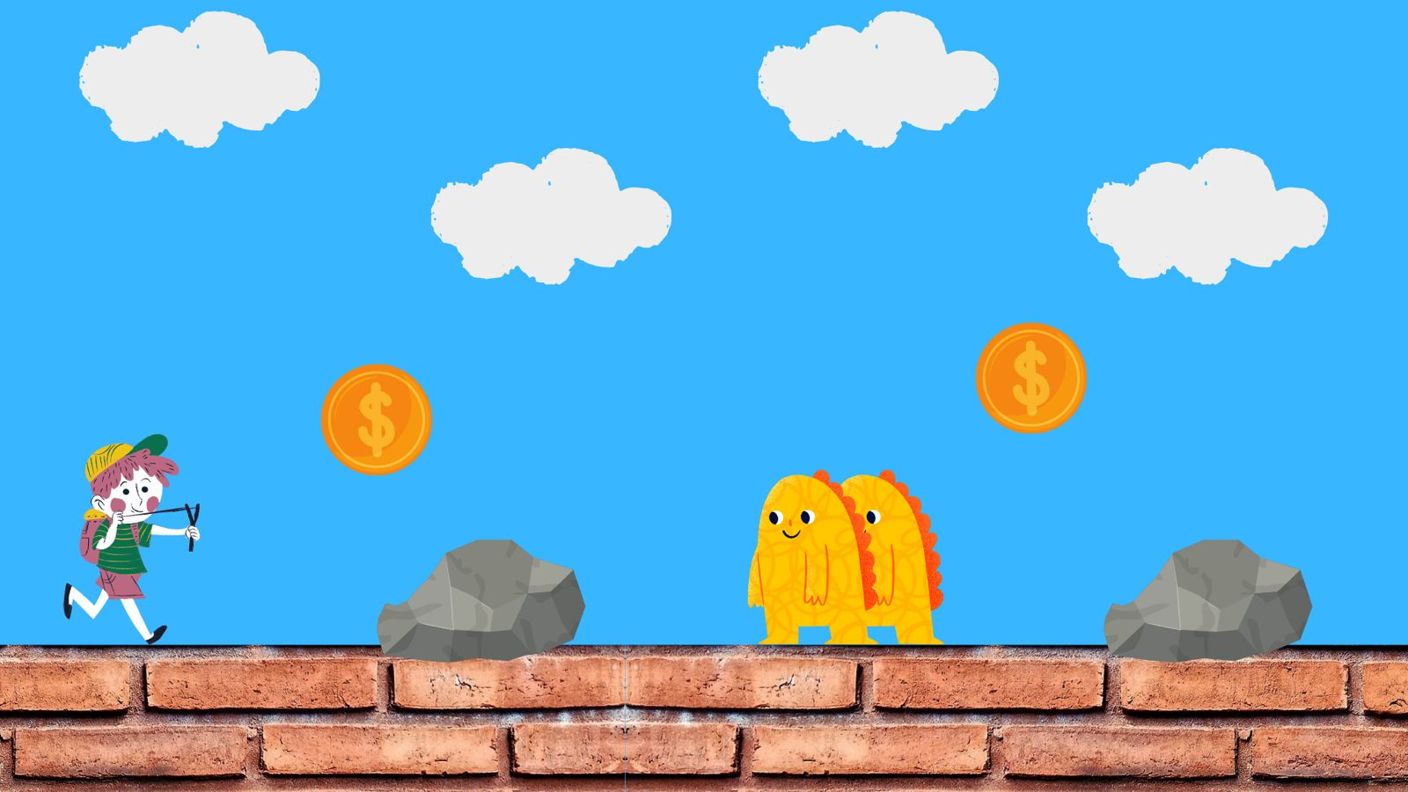
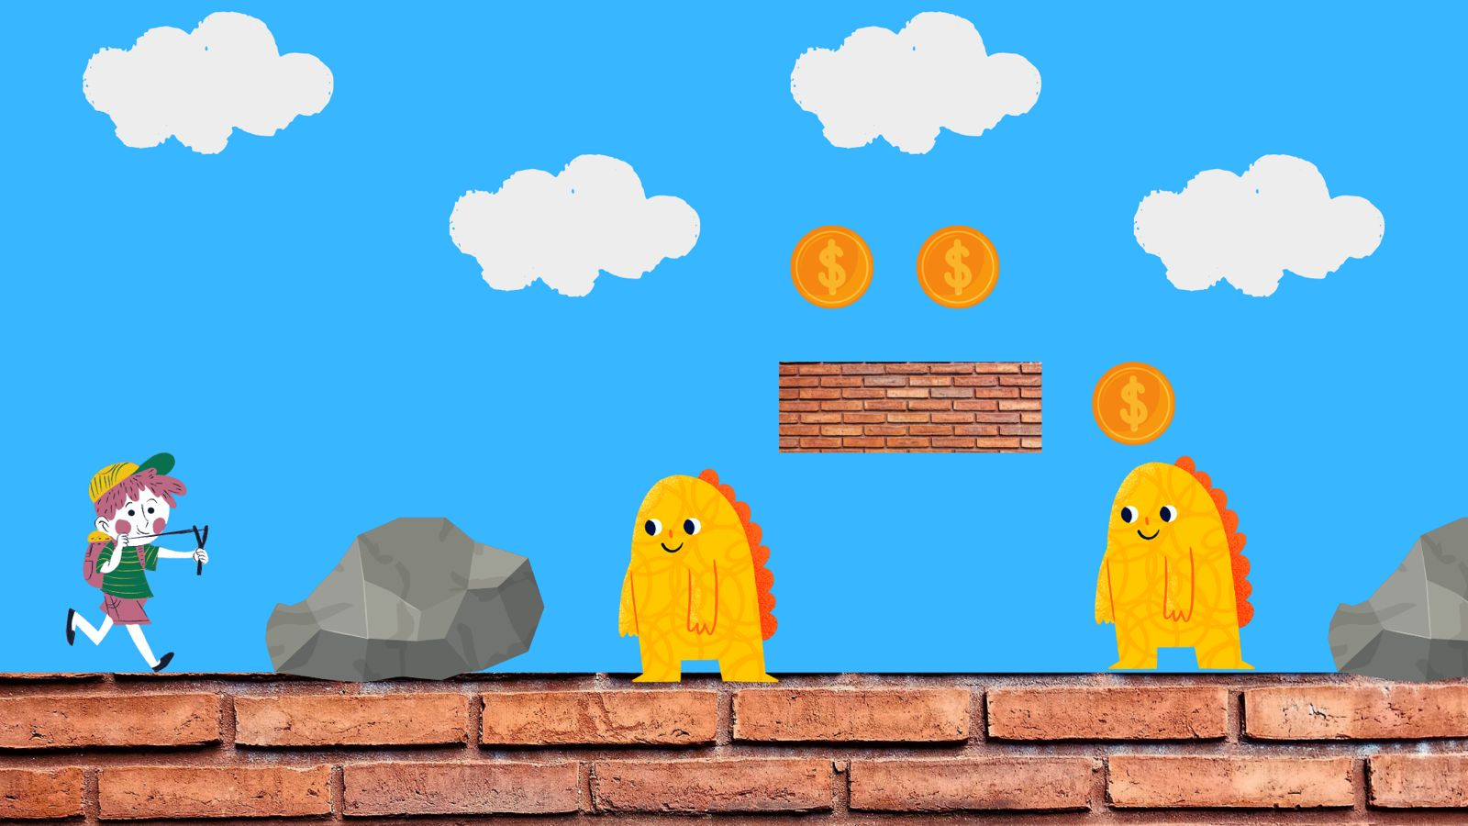
ROUGH MAP
LEVEL 3
LEVEL 4

Slide 12
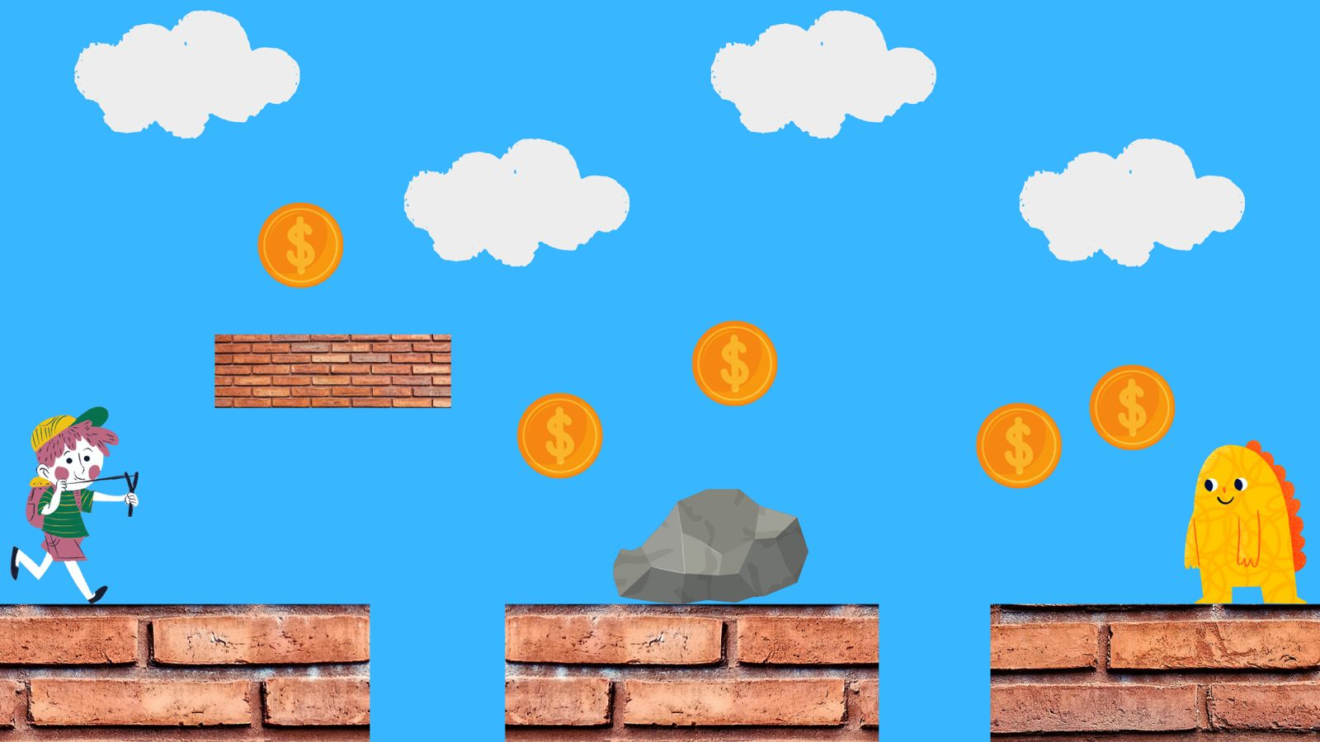
ROUGH MAP
LEVEL 5

Slide 13
Implementasi AI
Sampai step ini masih belum menggunalan Al. Nantinya Al akan di implementasikan untuk mengatur pergerakan monster dengan menggunakan Algoritma FSM

